Slide 1
국민건강 알람서비스 COPD 질환 일부 지역 예측 결과 분석
분석 기간: 2018-12-11~2019-05-13
분석 대상 지역: 대구, 인천, 대전, 울산, 제주도

Slide 2
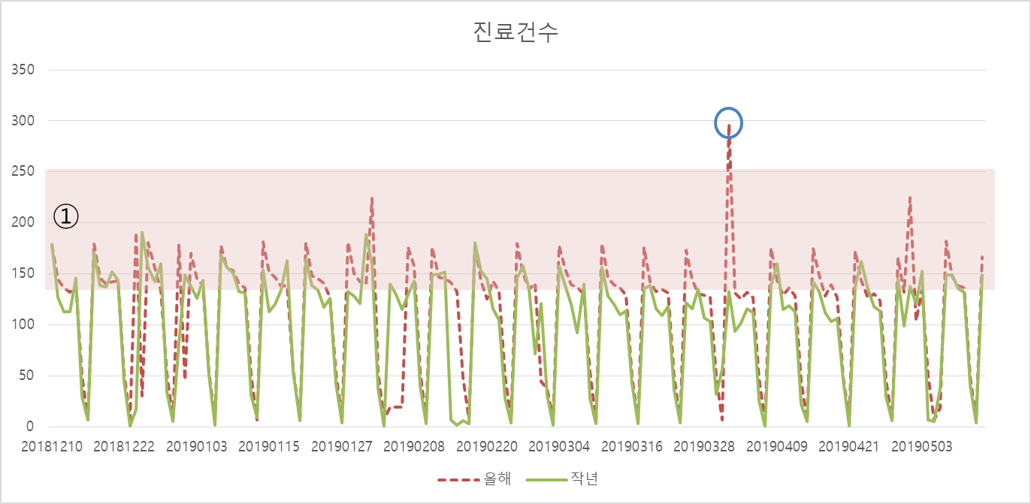
▣ 지역별 예측 결과 비교 분석
대구 지역
[2017년 12월~2018년 5월] vs [2018년 12월 ~2019년 5월] 추세 비교
① 진료건수 추세 표를 살펴보면, 작년 추세 보다 올해 추세가 전반적으로 상향 되는 경향을 볼 수 있음. 이에 따라 위험도 단계도 상향되는 것을 볼 수 있음

Slide 3
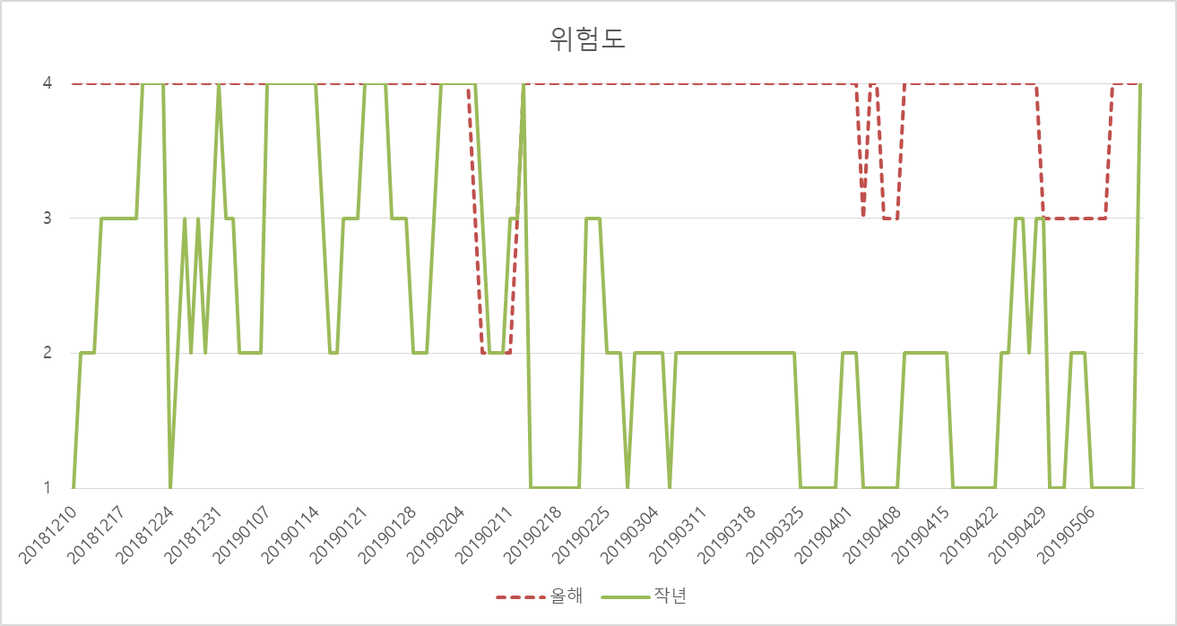

Slide 4
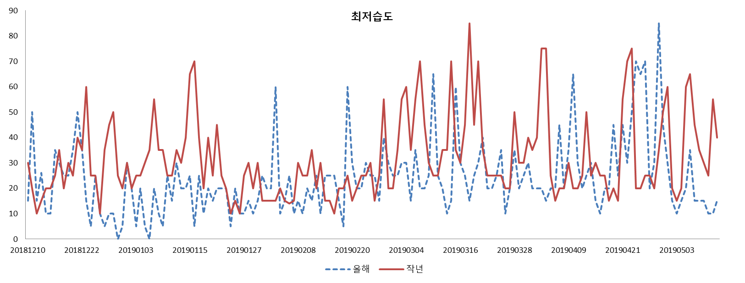
원인 분석
작년의 최저 습도가 올해보다 높음. 최저 습도는 음의 영향을 미치는 변수로, 이 값이 높을 수록 진료건수를 하향화 시키는데 영향을 미침.

Slide 5
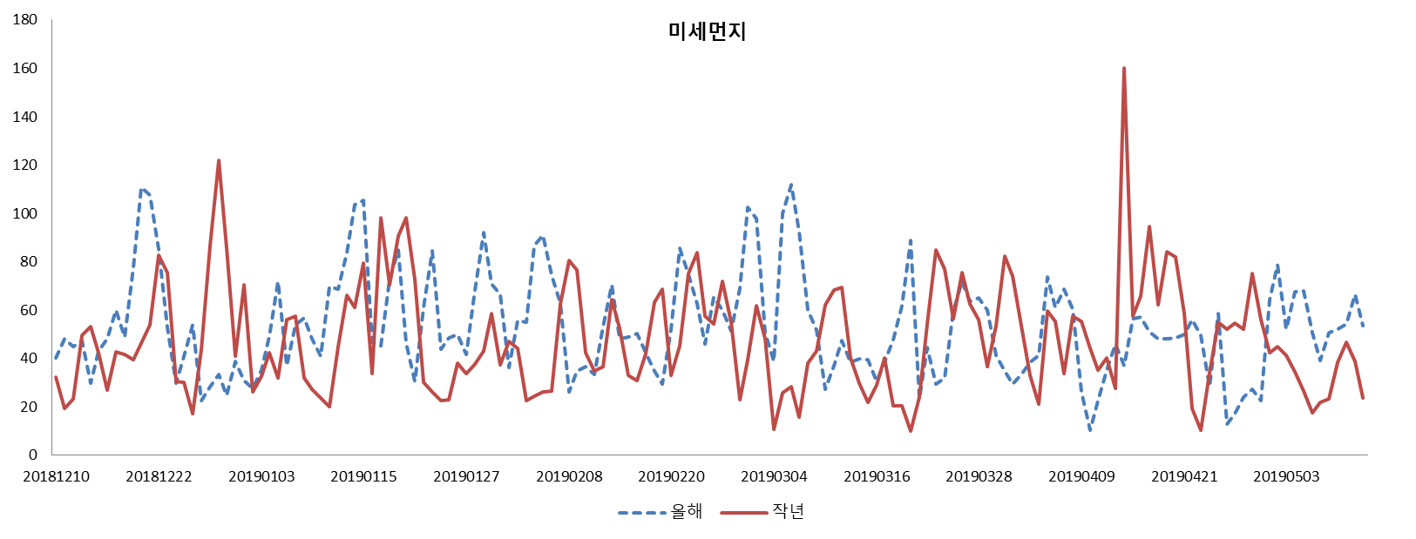
미세먼지 데이터를 살펴보면 올해의 미세먼지는 작년에 특정 구간에서의 피크 뿐만 아니라, 전반적으로 높은 추세를 나타내고 있음.

Slide 6
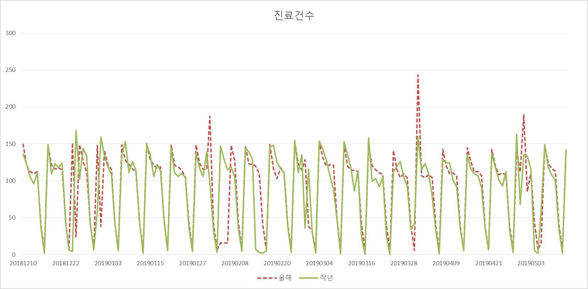
▣ 지역별 예측 결과 비교 분석
인천 지역
[2017년 12월~2018년 5월] vs [2018년 12월 ~2019년 5월] 추세 비교
① 진료건수 추세 표를 살펴보면, 전반적인 추세는 비슷하나, 상위 진료건수에 대해서는 올해의 진료건수가 작년에 비해 상향 되는 경향을 볼 수 있음. 이에 따라 위험도 단계도 상향되는 것을 볼 수 있음

Slide 7
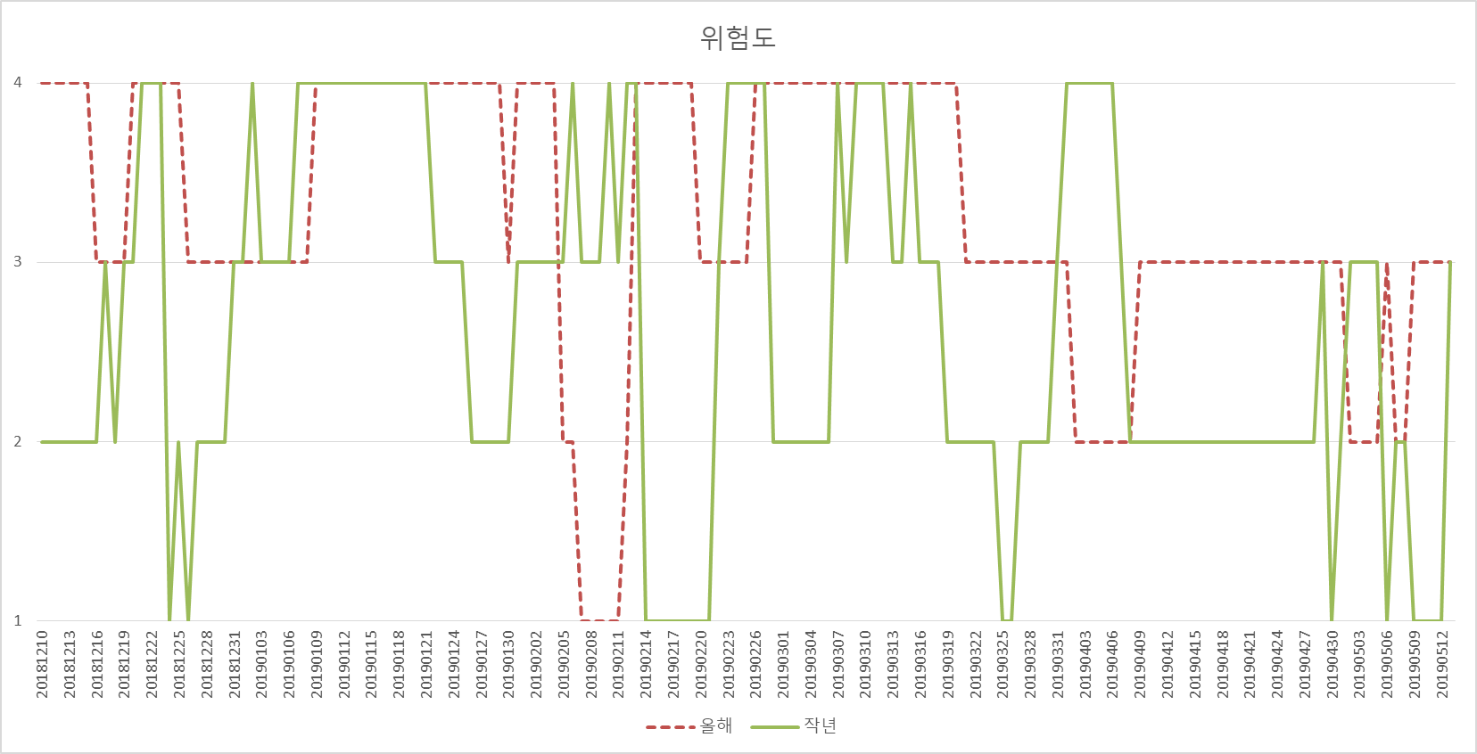

Slide 8
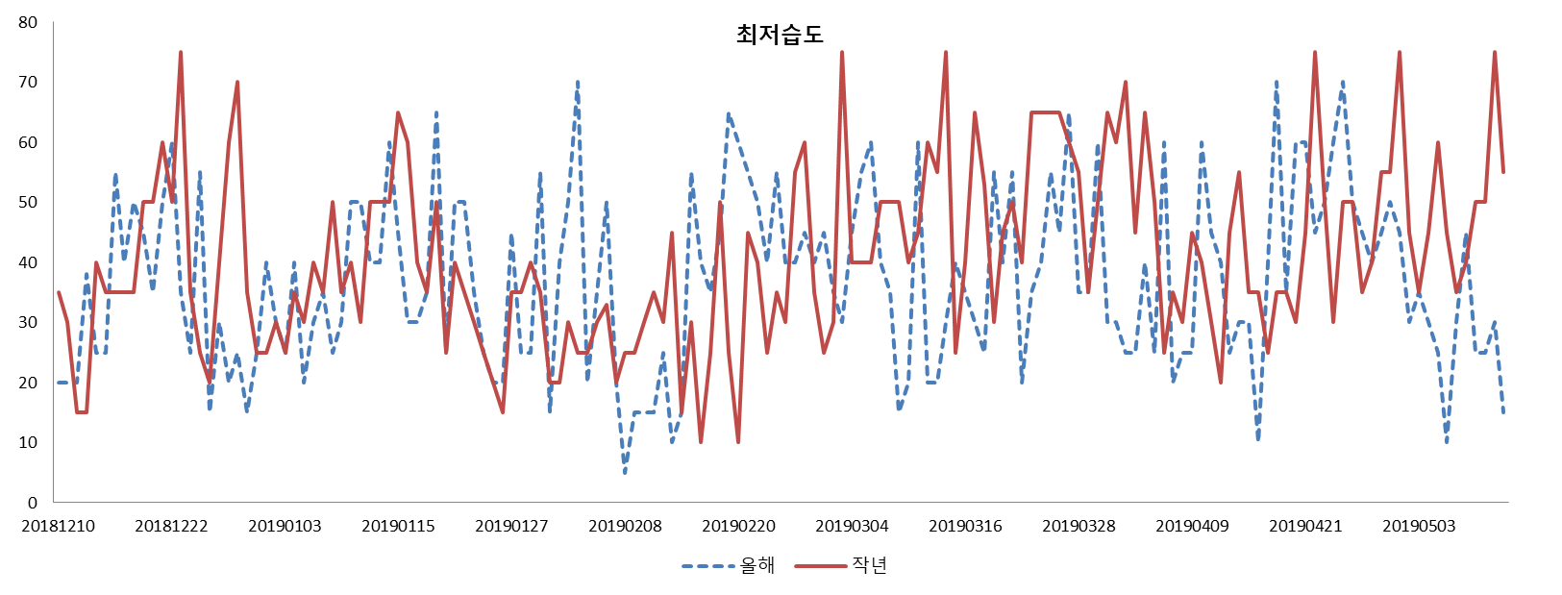
원인 분석
작년의 최저 습도가 올해보다 높음. 최저 습도는 음의 영향을 미치는 변수로, 이 값이 높을 수록 진료건수를 하향화 시키는데 영향을 미침.

Slide 9
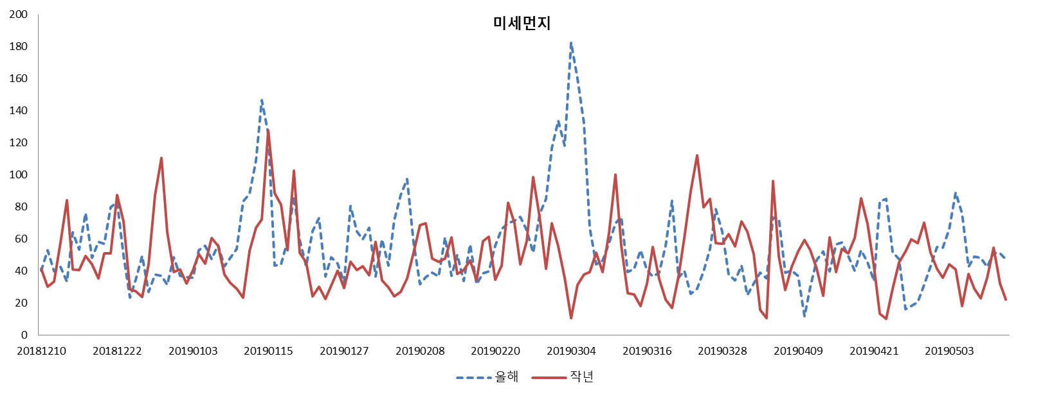
미세먼지 데이터를 살펴보면 올해의 미세먼지는 작년에 특정 구간에서의 피크 뿐만 아니라, 전반적으로 높은 추세를 나타내고 있음.

Slide 10
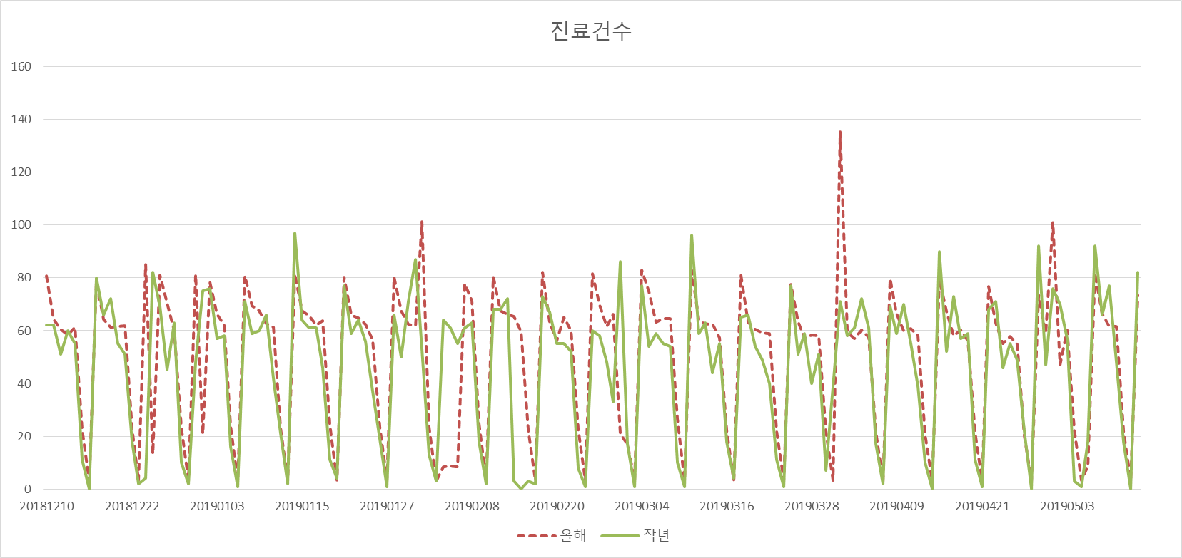
▣ 지역별 예측 결과 비교 분석
대전 지역
[2017년 12월~2018년 5월] vs [2018년 12월 ~2019년 5월] 추세 비교
① 진료건수 추세 표를 살펴보면, 전반적인 추세는 비슷하나, 상위 진료건수에 대해서는 올해의 진료건수가 작년에 비해 상향 되는 경향을 볼 수 있음. 이에 따라 위험도 단계도 상향되는 것을 볼 수 있음

Slide 11
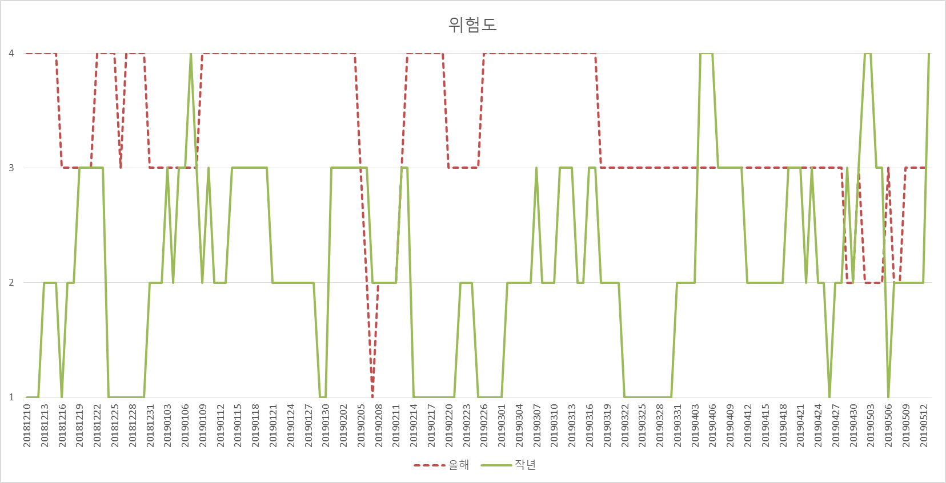

Slide 12
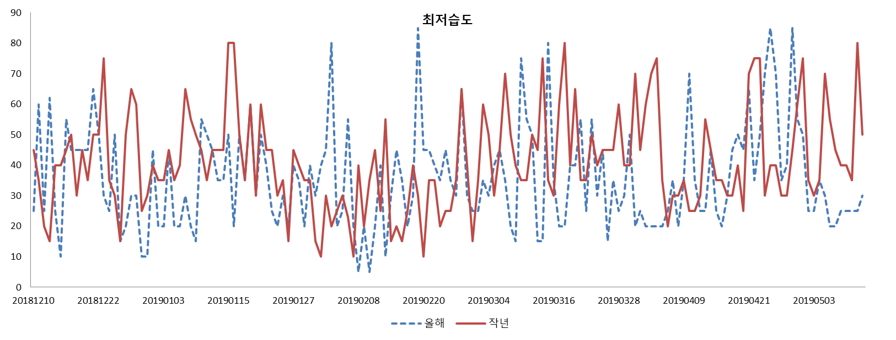
원인 분석
작년의 최저 습도가 올해보다 높음. 최저 습도는 음의 영향을 미치는 변수로, 이 값이 높을 수록 진료건수를 하향화 시키는데 영향을 미침.

Slide 13
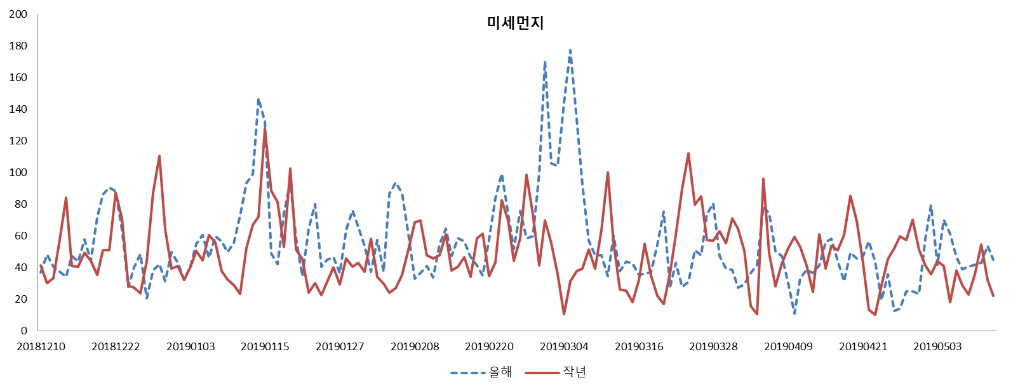
미세먼지 데이터를 살펴보면 올해의 미세먼지는 작년에 특정 구간에서의 피크 뿐만 아니라, 전반적으로 높은 추세를 나타내고 있음.

Slide 14
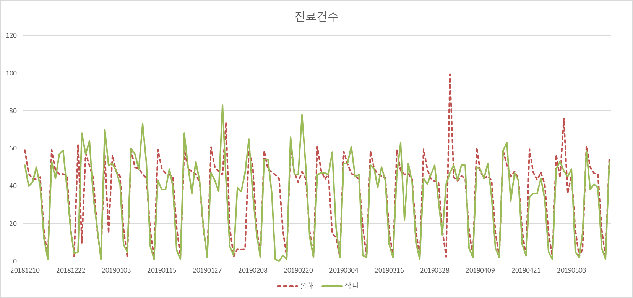
▣ 지역별 예측 결과 비교 분석
울산 지역
[2017년 12월~2018년 5월] vs [2018년 12월 ~2019년 5월] 추세 비교
① 진료건수 추세 표를 살펴보면, 올해 3월 이후로 제외하고는 작년의 진료건수에 비해 올해의 진료건수가 하향 되는 경향을 볼 수 있음. 이에 따라 올해 3월 이전에는 위험도 단계가 작년이 높았으나, 올해 3월 이후로는, 특정 구간의 피크를 제외한 2~3단계로 상향되는 것을 볼 수 있음

Slide 15
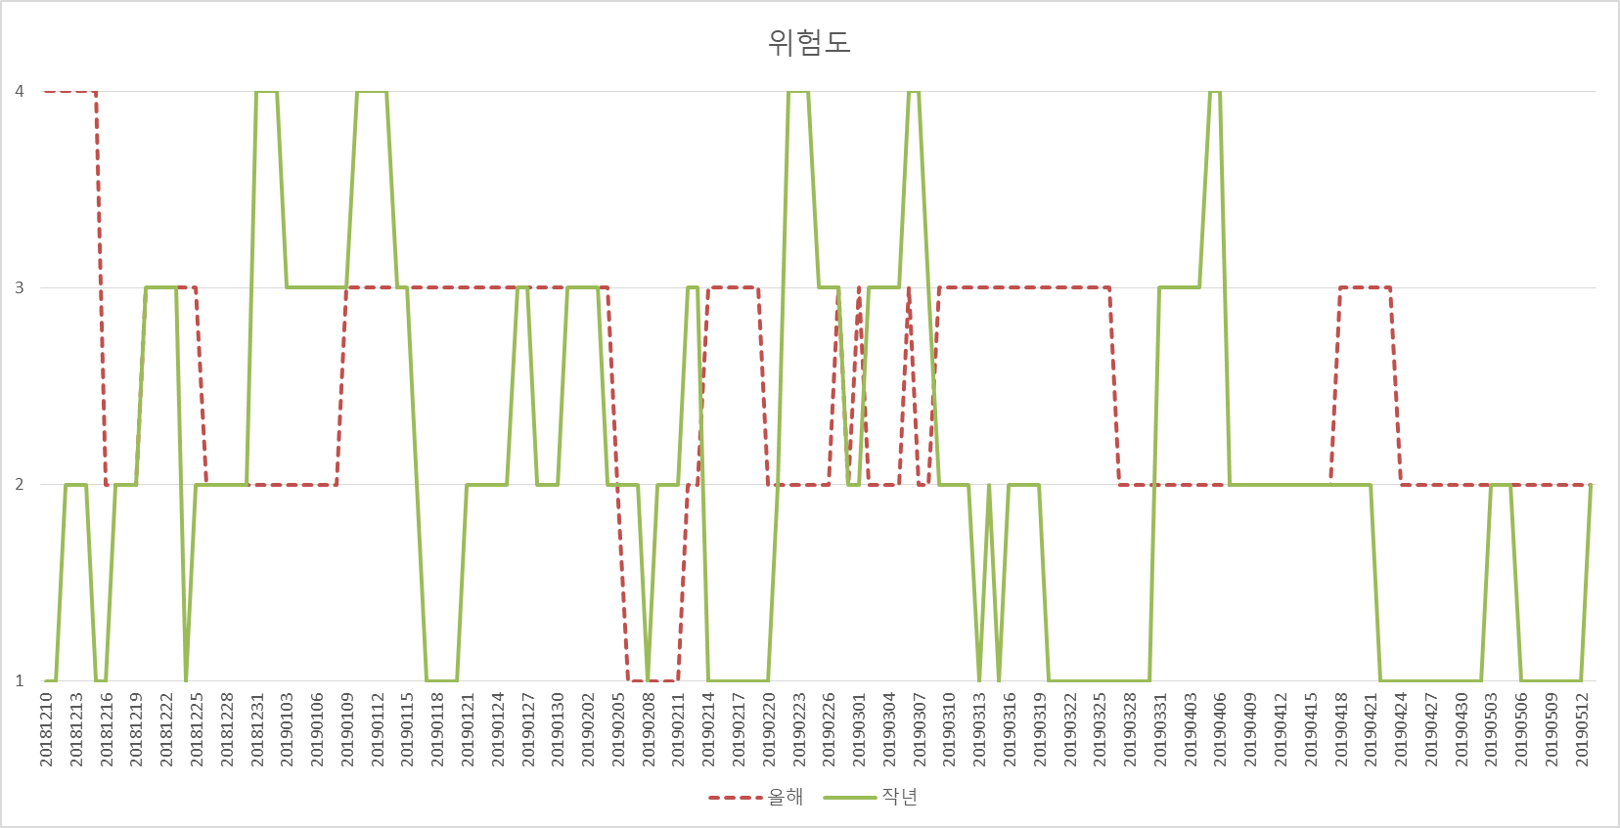

Slide 16
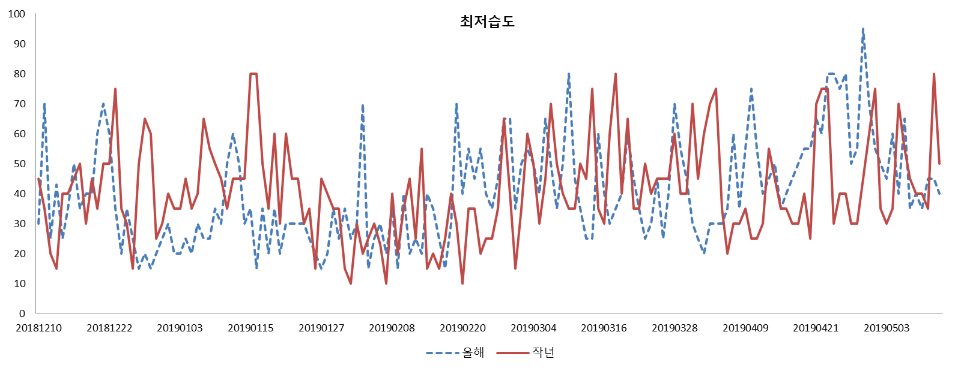
원인 분석
작년의 최저 습도가 올해보다 높음. 최저 습도는 음의 영향을 미치는 변수로, 이 값이 높을 수록 진료건수를 하향화 시키는데 영향을 미침.

Slide 17
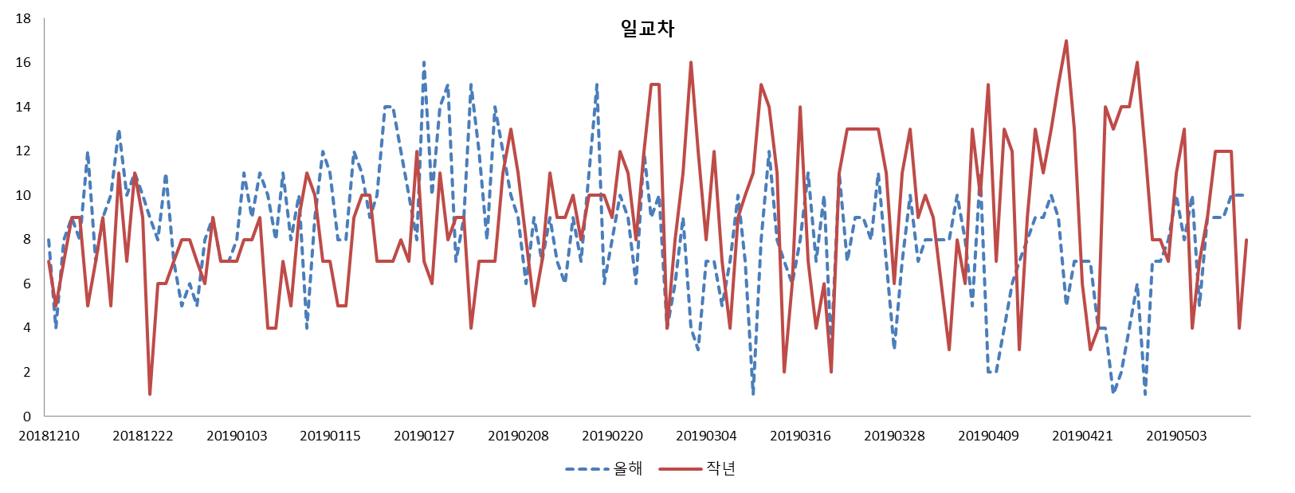
2019년 3월을 기점으로 전에는 올해의 일교차가 높았으나 2019년 3월 이후로는 작년의 일교차가 높은 것을 알 수 있음. 이를 통해, 일교차는 클 수록 COPD 진료건수 상향에 영향을 미치므로 2019년 2월 이후에는 작년에 비해 낮은 COPD 진료건수 경향을 나타냄.

Slide 18
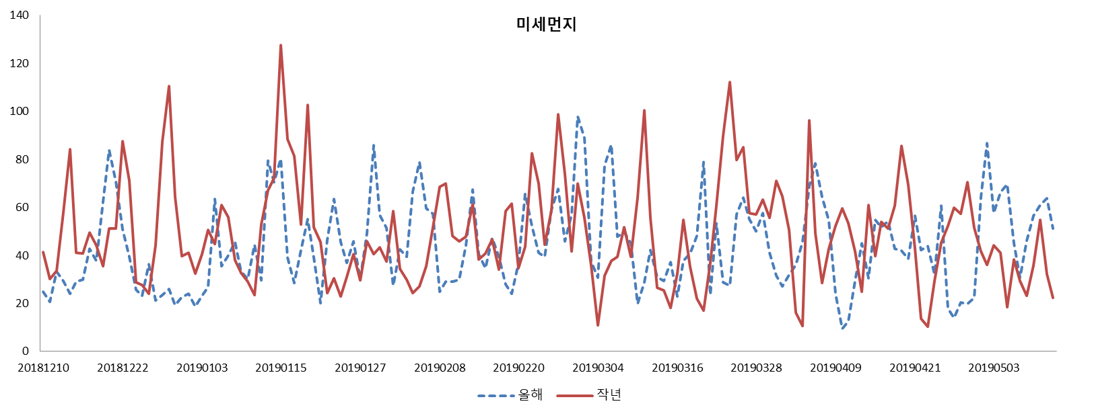
미세먼지 데이터를 살펴보면 올해의 미세먼지는 작년에 비해 특정 구간에서의 피크 뿐만 아니라, 전반적으로 낮은 추세를 나타내고 있음.

Slide 19
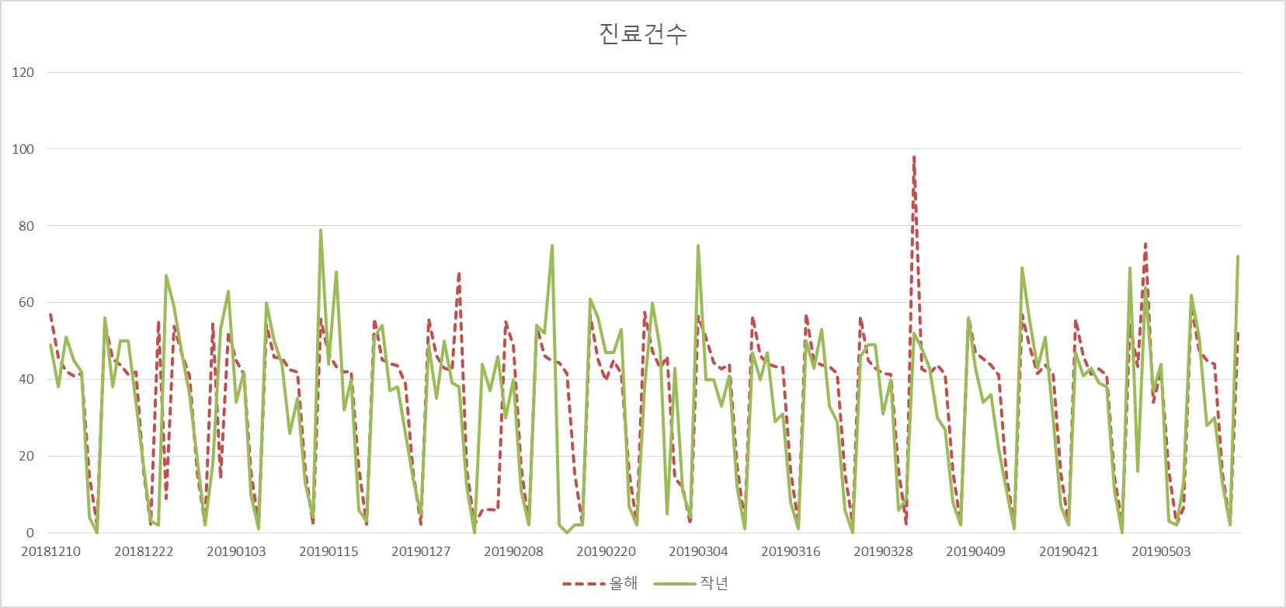
▣ 지역별 예측 결과 비교 분석
제주도 지역
[2017년 12월~2018년 5월] vs [2018년 12월 ~2019년 5월] 추세 비교
① 진료건수 추세 표를 살펴보면, 전반적인 추세는 비슷하나, 상위 진료건수에 대해서는 올해의 진료건수가 작년에 비해 상향 되는 경향을 볼 수 있음. 이에 따라 위험도 단계도 상향되는 것을 볼 수 있음

Slide 20
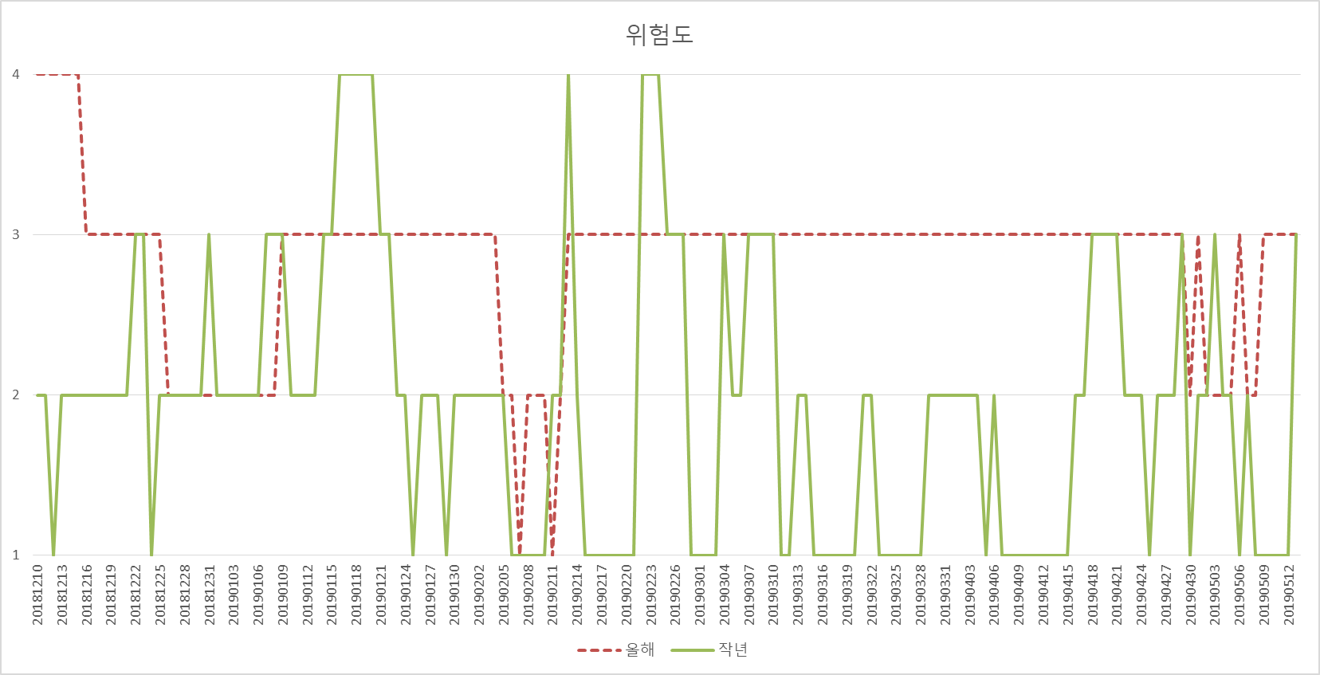

Slide 21
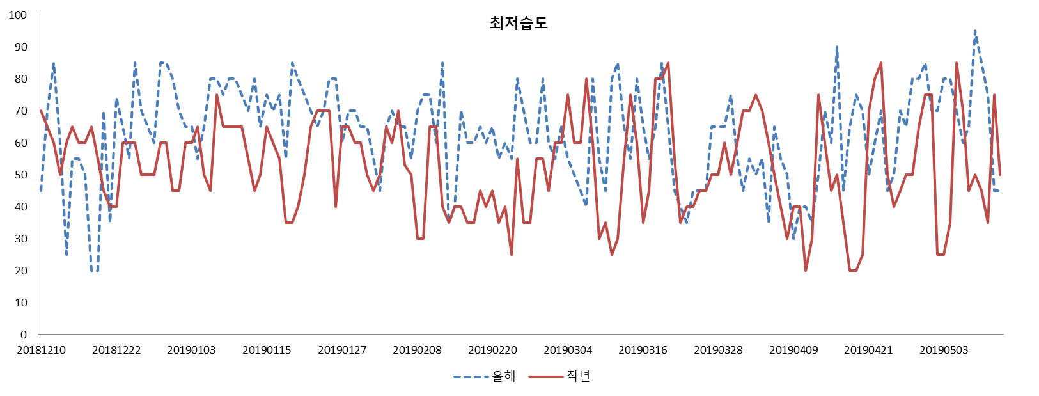
원인 분석
작년의 최저 습도가 올해보다 낮음. 최저 습도는 음의 영향을 미치는 변수로, 이 값이 높을 수록 진료건수를 하향화 시키는데 영향을 미침.

Slide 22
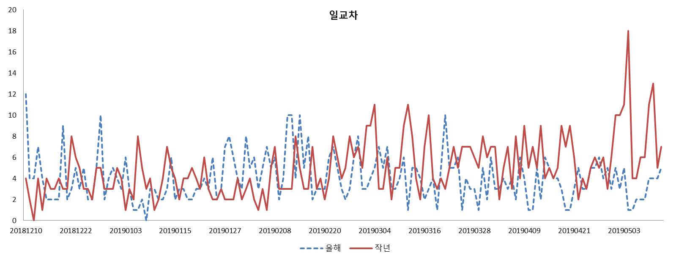
2019년 3월을 기점으로 올해의 일교차가 작년에 비해 높고 3월 이후로는 작년의 일교차가 올해의 일교차 보다 높음. 하지만 전반적으로는 올해의 일교차는 작년에 비해 평균에 가까이 분포되어 있는 것을 알 수 있음.

Slide 23
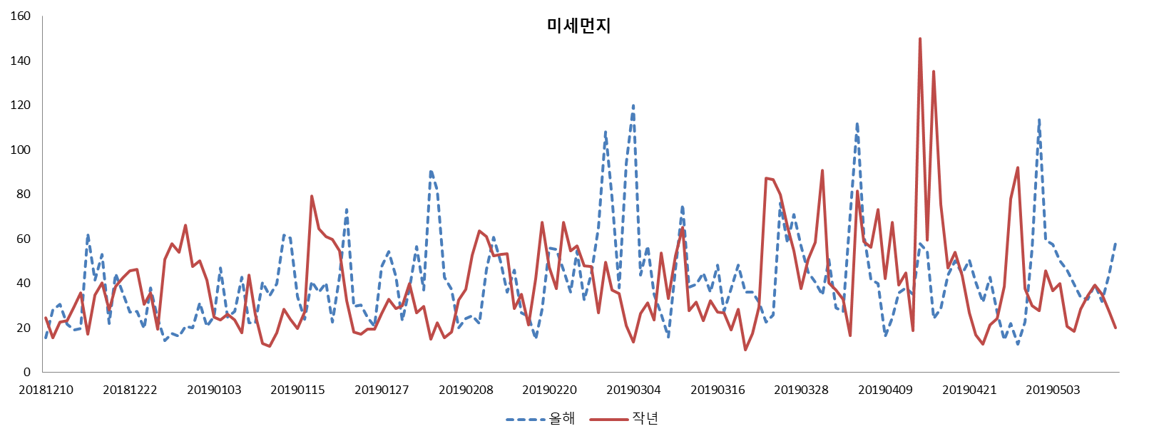
미세먼지 데이터를 살펴보면 올해의 미세먼지는 2019년 3월을 기점으로 이전에는 올해의 미세먼지가 작년에 비해 특정 구간에서 낮았으나, 2019년 3월 이후로는 작년의 미세먼지에 비해 낮은 g현상을 나타냄. 전반적인 평균은 작년이 올해에 비해 높음.

